Slide 1
13 | 为什么表数据删掉一半，表文件大小不变？
环境准备：
CREATE TABLE `t` (
`id` int(11) NOT NULL,
`a` int(11) DEFAULT NULL,
`b` int(11) DEFAULT NULL,
PRIMARY KEY (`id`),
KEY `a` (`a`),
KEY `b` (`b`)
) ENGINE=InnoDB；
delimiter ;;
create procedure idata()
begin
declare i int;
set i=1;
while(i<=100000)do
insert into t values(i, i, i);
set i=i+1;
end while;
end;;
delimiter ;
call idata();

Slide 2
13 | 为什么表数据删掉一半，表文件大小不变？
参数innodb_file_per_table
innodb_file_per_table：
OFF：表的数据放在系统共享表空间，跟数据字典放在一起。drop table时空间不会回收。
ON：每个InnoDB表数据存储在一个以.ibd为后缀的文件中。V5.6后默认值。单独文件更易管理，drop table时删除它。
数据删除流程
ID int primary key
主键索引（聚簇索引）
ID int primary key
主键索引（聚簇索引）
ID int primary key
主键索引（聚簇索引）
300
700
900
删除 500，R4
300
700
900
增加 400，R6
300
700
900
100 | 200
R1 | R2
300 | 500 | 600
R3 | R4 | R5
100 | 200
R1 | R2
300 |  | 600
R3 |  | R5
100 | 200
R1 | R2
300 | 400 | 600
R3 | R6 | R5
可复用
InnoDB的数据是按页存储在磁盘上，删除数据（500，R4）时，InnoDB只会标记删除，之后如果插入一个主键在300到600之间的记录，就可以复用。

Slide 3
13 | 为什么表数据删掉一半，表文件大小不变？
数据页删除后的复用，跟记录的复用是不同的
ID int primary key
主键索引（聚簇索引）
ID int primary key
主键索引（聚簇索引）
ID int primary key
主键索引（聚簇索引）
300
700
900
删除 300~600
300
700
900
插入 800
300
700
900
100 | 200
R1 | R2
300 | 500 | 600
R3 | R4 | R5
100 | 200
R1 | R2
100 | 200
R1 | R2
800
R6
可复用
整个页被摘掉后，该页可以复用到任何位置，去插入数据。
相邻两个数据页利用率都很小，系统会合并数据页，并标记空的页为可复用
300
700
900
系统合并数据页
300
700
900
100 | 200
R1 | R2
300
R3
100 | 200 | 300
R1 | R2 | R3
可复用

Slide 4
13 | 为什么表数据删掉一半，表文件大小不变？
使用delete命令删除表的所有数据，则将所有数据页都标记为可复用
300
700
系统合并数据页
磁盘上的文件
可不会变小！
100 | 200
R1 | R2
300
R3
可复用
可复用
随机插入数据会造成数据页分裂，进而造成数据页利用率下降
原本右边的page满了，就分裂成两个page，插入新值，于是利用率下降。
300
700
插入550，R6
300
550
700
100 | 200
R1 | R2
300 | 500 | 600
R3 | R4 | R5
100 | 200
R1 | R2
300 | 500
R3 | R4
550 | 600
R6 | R5
大量增删改的表，会存在空洞，但以主键顺序递增插入记录将会很紧凑。
更新索引上的值，等价于删除一个旧的值，再插入一个新值，也会造成“空洞”

Slide 5
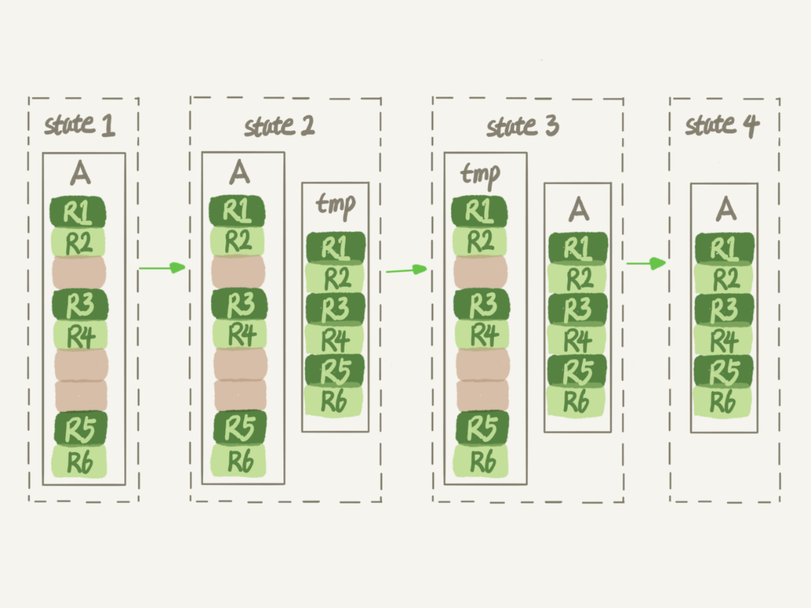
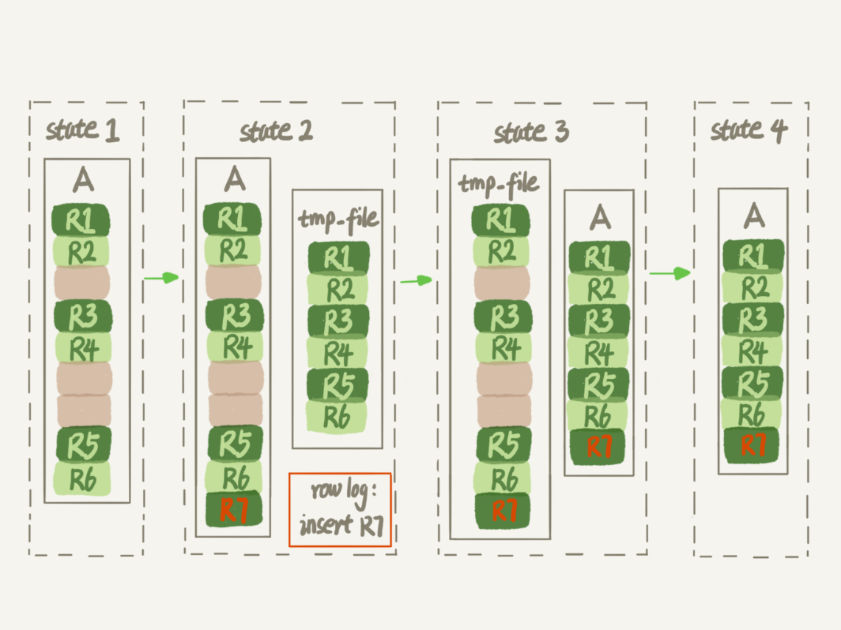
13 | 为什么表数据删掉一半，表文件大小不变？
重建表
alter table A engine=InnoDB [，ALGORITHM=inplace] ;
但在这里退化成读锁，于是允许其他线程可以继续更新表A
V5.5及之前的重建表操作
alter在这里拿到了MDL的写锁
V5.6开始的重建表操作
server层创建的临时文件
InnoDB引擎内部自己创建的临时文件
以主键递增顺序插入临时表
交换操作
得到重建的A表
生成tmp文件结束并交换后，根据row log里的记录引用到文件
在整个DDL过程中，表A中不能有更新。DDL不是online的。
由于在row log里记录了表A的更新，所以DDL是online的

Slide 6
13 | 为什么表数据删掉一半，表文件大小不变？
inplace和online的关系
1，DDL过程如果是online的，就一定是inplace的。
2，反过来未必，即inplace的DDL，有可能不是online的，比如添加全文索引、空间索引等
三种重建表的方式
alter table t engine = InnoDB：就是重建表（上页PPT右边的图）整理空洞
analyze table t：不是重建表，对表的索引信息做重新统计，没有修改数据。过程中加了MDL锁。
optimize table t： alter table + analyze table

Slide 7
13 | 为什么表数据删掉一半，表文件大小不变？
一个思考题
alter table t engine=InnoDB 可能反而会让表的大小变得更大。
答案：alter之前，数据页上的记录都满了，但alter时每个数据页会预留1/16，以备更新所用。
所以重建表之后不是“最”紧凑的

